Slide 1
H5方向基础课
第13章 CSS3盒模型

Slide 2

主要内容
01
盒的相关样式
CONTENTS
02
弹性盒模型
03
其他相关样式

Slide 3
01
盒的相关样式

Slide 4
盒的类型
Inline-block
Inline-table
list-item
run-in与compact
none

Slide 5
一、block、inline、inline-block
display:block
block元素会独占一行，多个block元素会各自新起一行。默认情况下，block元素宽度自动填满其父元素宽度。
block元素可以设置width,height属性。块级元素即使设置了宽度,仍然是独占一行。
block元素可以设置margin和padding属性。

Slide 6
一、block、inline、inline-block
display:inline
inline元素不会独占一行，多个相邻的行内元素会排列在同一行里，直到一行排列不下，才会新换一行，其宽度随元素的内容而变化。
inline元素设置width,height属性无效。
inline元素的margin和padding属性，水平方向的padding-left, padding-right, margin-left, margin-right都产生边距效果；但竖直方向的padding-top, padding-bottom, margin-top, margin-bottom不会产生边距效果。

Slide 7
一、block、inline、inline-block
display:inline-block
简单来说就是将对象呈现为inline对象，但是对象的内容作为block对象呈现。之后的内联对象会被排列在同一行内。比如我们可以给一个link（a元素）inline-block属性值，使其既具有block的宽度高度特性又具有inline的同行特性。

Slide 8
二、inline-table
display:inline-table
此元素会作为内联表格来显示（类似 <table>），表格前后没有换行符。

Slide 9
三、list-item
display:list-item
在大的块级列表,可以叫列块下用 <span style="display:list-item;list-style:square;list-style-position:inside;">aaaa</span> 比<ul>方便
<p><span id="oSpan" style="background-color: #CFCFCF;">This is a SPAN</SPAN> in a sentence.</p> <p> <input type=button value="Inline" onclick="oSpan.style.display='inline'"> <input type=button value="Block" onclick="oSpan.style.display='block'"> <input type=button value="None" onclick="oSpan.style.display='none'"> </p>

Slide 10
02
弹性盒模型

Slide 11
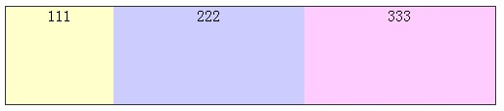
一、box-flex属性
box-flex主要让子容器针对父容器的宽度按一定规则进行划分。

Slide 12
注意
父容器必须定义为display:box，其子容器才可以进行划分（如果定了display:box则该容器为内联元素，使用margin:0 auto让其居中在firefox下无效，需要通过父容器的text-align:center;来控制。但在chrome下是可以的）

Slide 13
二、box-orient
设置或检索伸缩盒对象的子元素的排列方式
horizontal：设置伸缩盒对象的子元素从左到右水平排列
vertical：设置伸缩盒对象的子元素从上到下纵向排列
inline-axis：设置伸缩盒对象的子元素沿行轴排列
block-axis：设置伸缩盒对象的子元素沿块轴排列

Slide 14
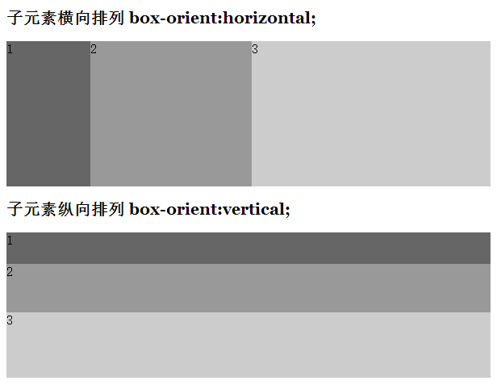
练习
实例：demo-6-1

Slide 15
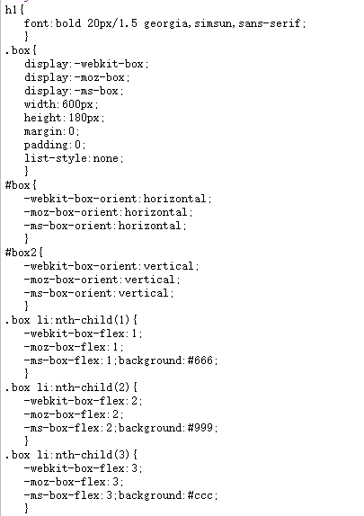
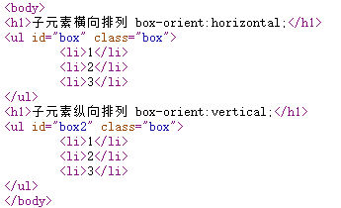
练习
实例：demo-6-1

Slide 16
三、box-pack
box-pack 属性规定当框大于子元素的尺寸，在何处放置子元素
该属性规定水平框中的水平位置，以及垂直框中的垂直位置。
start：设置伸缩盒对象的子元素从开始位置对齐
center：设置伸缩盒对象的子元素居中对齐
end：设置伸缩盒对象的子元素从结束位置对齐
justify：设置或伸缩盒对象的子元素两端对齐
实例：demo-6-2

Slide 17
三、box-pack
div{
display:box;
box-pack:start;
}
div{
display:box;
box-pack:center;
}
div{
display:box;
box-pack:end;
}
div{
display:box;
box-pack:justify;
}
实例：demo-6-2

Slide 18
四、box-pack
设置或检索伸缩盒对象的子元素的对齐方式（垂直）
start：设置伸缩盒对象的子元素从开始位置对齐
center：设置伸缩盒对象的子元素居中对齐
end：设置伸缩盒对象的子元素从结束位置对齐
baseline：设置伸缩盒对象的子元素基线对齐
stretch：设置伸缩盒对象的子元素自适应父元素尺寸
实例：demo-6-3

Slide 19
其他
box-lines
box-flex-group
box-ordinal-group
box-direction
要使得伸缩盒属性生效，需先定义display的
参数值为box或inline-box。
实例：demo-6-4

Slide 20
03
其他相关样式

Slide 21
一、溢出
1.overflow
2.overflow-x
规定是否对内容的左/右边缘进行裁剪
示例：overflow-x:hidden;
3.overflow-y
规定是否对内容的上/下边缘进行裁剪
示例：overflow-y:hidden;

Slide 22
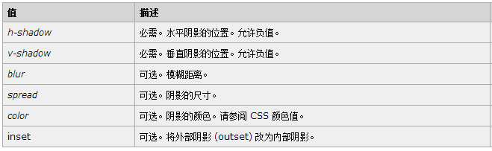
二、阴影
box-shadow 属性向框添加一个或多个阴影。
语法：
box-shadow: h-shadow v-shadow blur spread color inset;

Slide 23
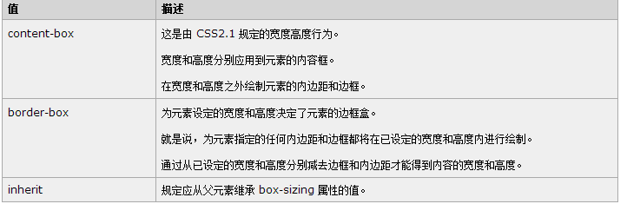
三、box-sizing属性
box-sizing 属性允许您以特定的方式定义匹配某个区域的特定元素。
语法：
box-sizing: content-box|border-box|inherit;
Notes:
23

Slide 24
本课小结
1.盒的相关样式
2.弹性盒模型
3.其他相关样式

Slide 25
THANKYOU

